Slide 1

Парні числа. Перевірка ділення з остачею.
Математика
3 клас
Розділ 7. Множення і ділення в межах 1000
Урок 139

Slide 2

Налаштування на урок
Плесни у долоні, якщо ти …
1) маєш карі очі;
2) вмієш добре плавати;
3) швидко бігаєш;
4) маєш гарний настрій;
5) маєш Батьківщину, що починається на букву У.

Slide 3
План уроку
Розв’язування задач на обчислення четвертого пропорцій-ного
Парні числа
Складання і розв’язування задачі за таблицею
Розв’язу-вання нерівностей способом добору
.

Slide 4






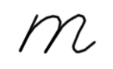

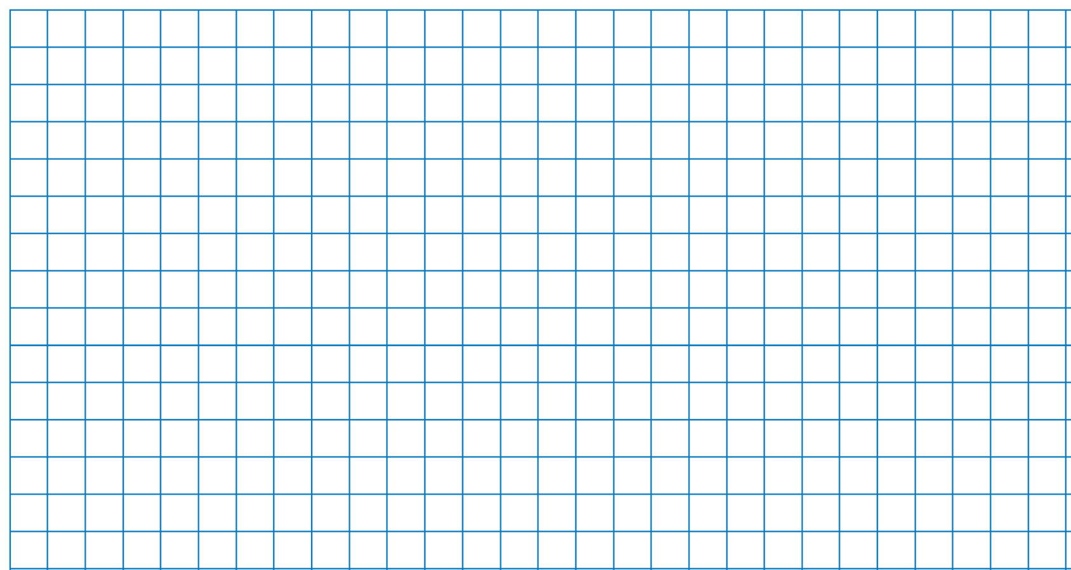
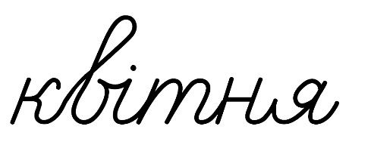

см
в
d
хв
дм
км
м
·
:
кг
мм
ц
хв
с
год
(
)
Запишіть каліграфічно результати виразів
16 ∙ 1 16 ∙ 2 16 ∙ 3 16 ∙ 4 16 ∙ 5
16 ∙ 6 16 ∙ 7 16 ∙ 8 16 ∙ 9 16 ∙ 10

Slide 5
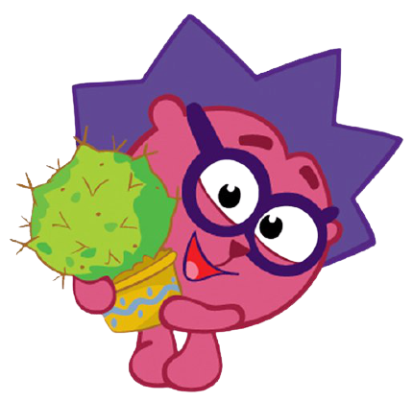
Знайдіть частку й остачу
8 9 10 11 12 13 14 15
: 2
4
4
(ост.1)
5
5
(ост.1)
6
6
(ост.1)
7
7
(ост.1)
Який висновок можна зробити?
Парні числа діляться на 2 без остачі
Гра «Дай сигнал»
6, 18, 21, 25, 20, 13, 7, 30, 41, 44.
Плесніть в долоні, якщо назване число є парним, тобто ділиться націло на 2.
Підручник
Ст.94
№515

Slide 6
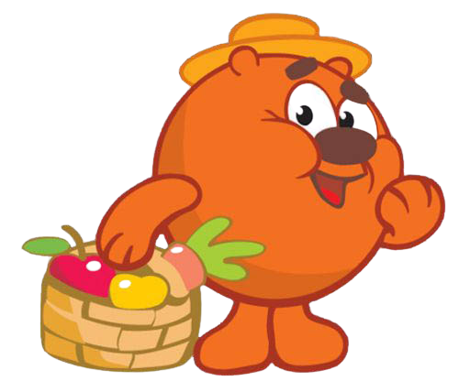
Виконай ділення з остачею
34 : 10 = 56 : 10 = 81 : 10 =
12 : 10 = 99 : 10 =
3
(ост.4)
5
(ост.6)
8
(ост.1)
1
(ост.2)
9
(ост.9)
Яка остача може бути при діленні на 10?
Чи може остача при діленні на 10 дорівнювати 12?
Підручник
Ст.94
№516

Slide 7
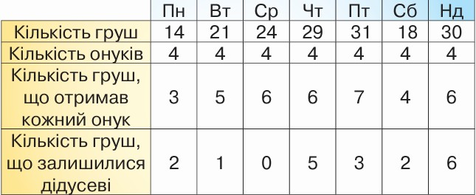
Розгляньте таблицю і з’ясуйте, чи не помилявся дідусь.
Дідусь покликав четверо своїх онуків і сказав: «Щодня впродовж тижня я збиратиму груші й ділитиму їх порівну між вами, а собі залишатиму решту»
4 ∙ 3 + 2 =
14
4 ∙ 5 + 1 =
21
4 ∙ 6 + 0 =
24
4 ∙ 6 + 5 =
29
4 ∙ 7 + 3 =
31
4 ∙ 4 + 2 =
18
Підручник
Ст.94
№517
Як перевірити, чи правильно знайдено остачу при діленні з остачею?
4 ∙ 6 + 6 =
30

Slide 8

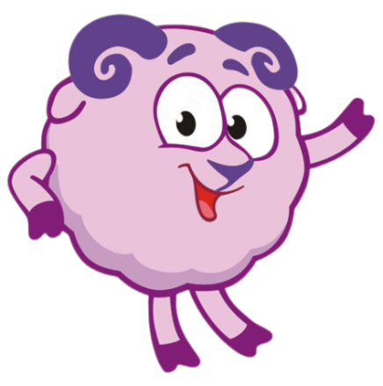
Розгляньте записи. Поясніть, як складали рівності
Щоб перевірити ділення з остачею, треба до добутку частки і дільника додати остачу. Якщо отримаємо ділене, то ділення виконано правильно.
Виконайте ділення з остачею. Перевірте.
67 : 15 = 15 ∙ __ + __ = 67
34 : 16 = 16 ∙ __ + __ = 34
29 : 4 = 4 ∙ __ + __ = 29
93 : 30 = 30 ∙ __ + __ = 93
4 (ост.7)
4
7
2 (ост.2)
2
2
7 (ост.1)
7
1
3 (ост.3)
3
3
Підручник
Ст.95
№518-519

Slide 9
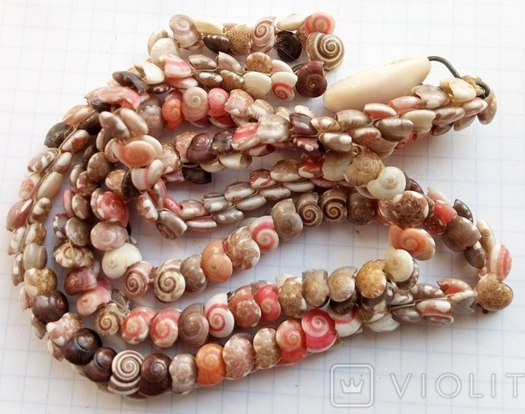
Розв’яжіть задачу на ділення з остачею усно
Емілія зібрала на пляжі 67 мушель. Вона хоче зробити з них намисто, використовуючи по 16 мушель на один разок. Скільки разків намиста вийде в Емілії? Скільки мушель залишиться?
67 : 16 =
4 (р.)
(ост. 3м.)
64
67 = 16 ∙ __+ __
4
3
Відповідь:
Підручник
Ст.95
№520
вийде 4 разки намиста, 3 мушлі залишиться.

Slide 10

Розв’яжіть задачу на ділення з остачею
П’ятеро друзів зловили 29 рибин і вирішили поділити їх порівну, а решту, якщо залишиться, віддати другові Антону, який захворів. Скільки рибин дісталося кожному з друзів? Скільки рибин отримав Антон?
29 : 5 =
5 (р.)
(ост. 4 р.)
25
29 = 5 ∙ _+ __
5
4
Відповідь:
Підручник
Ст.95
№521
Кожен отримав по 5 рибин. Антон – 4 р.

Slide 11
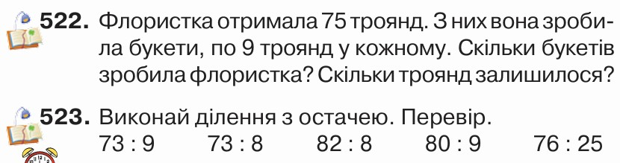

Домашнє завдання
Підручник
Ст.96

Slide 12




Вправа «Мікрофон»
Як зробити перевірку ділення з остачею?
Яка остача буває при діленні парного числа на 2?
Яке завдання на уроці було найцікавішим?

Slide 13




Рефлексія
Оберіть смайл, яким визначите свої емоції в кінці уроку
Завдання приносили радість
Завдання принесли втому
Здивувала інформація
Відчуваю задоволення

